Slide 1
ҚАРАҒАНДЫ ОБЛЫСЫНЫҢ ӘКІМДІГІ
БҰҚАРАЛЫҚ ЖӘНЕ БАЛАЛАР СПОРТЫН ДАМЫТУ - САЛАУАТТЫ ҰЛТТЫ ҚАЛЫПТАСТЫРУДЫҢ НЕГІЗІ
2021 ж.

Slide 2
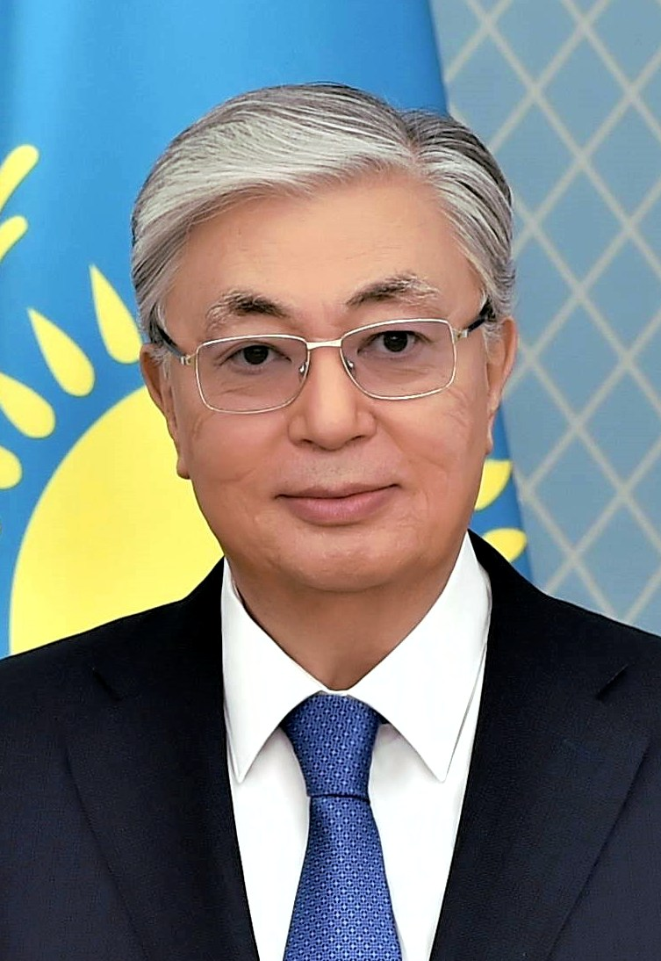
Қазақстан Республикасы Президентінің жолдауы:
«Жаңа жағдайдағы Қазақстан: іс-қимыл кезеңі»
Өскелең ұрпақтың спорттық және шығармашылық әлеуетіне аса назар аудару қажет. Бұқаралық спортқа, дене тәрбиесіне және балаларға басымдық беру керек. Әр облыста, ірі аудан орталықтарында спорт үйірмелерін ашу қажет.
Қ.К.Тоқаев

Slide 3
ХАЛЫҚТЫҢ ДЕНЕ ШЫНЫҚТЫРУМЕН ЖӘНЕ СПОРТПЕН ҚАМТЫЛУЫ
Облыс тұрғындарының жалпы саны
1 375 788 адам
45%
42%
39%
36%
33%
30,5%
Спортпен шұғылданушылар саны
419 658
2020ж.
2021ж.
2022ж.
2023ж.
2024ж.
2025ж.
Халықтың қамтылуы

Slide 4
ДЕНЕ ШЫНЫҚТЫРУ ЖӘНЕ СПОРТ ҰЙЫМДАРЫ
1 341 дене шынықтыру және спорт мекемелері жұмыс істейді
Олардың қызметімен 419 мыңнан астам адам қамтылған
бұл облыс тұрғындарының жалпы санының 30,5 %

Slide 5
БАЛАЛАР МЕН ЖАСӨСПІРІМДЕР ҰЙЫМДАРЫ
44 спорт мектебі
27 мамандандырылған олимпиадалық резервті балалар мен жасөспірімдер спорт мектебі
17 балалар мен жасөспірімдер спорт мектебі
шұғылданушылар саны - 32 706 адам
22 балалар-жеткіншектер дене дайындығы клубы - 4 917 адам қамтылған
Мектептерде
2 337 секция
109 балалар-жасөспірімдер клубы - 12 422 бала
Колледждерде
431 секция
Жоғары оқу орындарында
126 секция
Спорт секцияларында шұғылданатын балалар мен жасөспірімдердің саны - 144 905 адам немесе 62,3%

Slide 6
ТҰРҒЫНДАР АРАСЫНДА ҰЙЫМДАСТЫРЫЛАТЫН СПОРТТЫҚ-БҰҚАРАЛЫҚ ІС-ШАРАЛАР
"Денсаулық фестивалі", "Олимпиада күні" іс-шаралары»
Облыстық Спартакиадалар
"Арманға жол" жартылай марафоны, күзгі жартылай марафон
Мемлекеттік қызметкерлер арасындағы Спартакиада
Ұлттық спорт түрлерінің фестивалі
Депутаттар арасындағы Спартакиада
Мүмкіндігі шектеулі жандар арасындағы Спартакиада
Қалалар арасындағы «Ақ қыс» қысқы Спартакиадасы
Қалалар арасындағы «Арай» жазғы Спартакиадасы
Студенттер арасындағы
Спартакиада
Әйелдер арасындағы Спартакиадасы
«Қарлы қыс» ауылдық қысқы Спартакиада
«Сарыарқа» ауылдық жазғы Спартакиады
Осы спорттық іс-шараларға 40 мыңнан астам адам қатысады

Slide 7
СТУДЕНТТЕР ЛИГАСЫ
БАЛАЛАР МЕН ЖАСТАР АРАСЫНДА ҰЙЫМДАСТЫРЫЛАТЫН СПОРТТЫҚ-БҰҚАРАЛЫҚ ІС-ШАРАЛАР
МЕКТЕП ЛИГАСЫ
Спорттың 5 түрі бойынша:
(футбол, волейбол, футзал, шахмат, гандбол)
Спорттың 5 түрі бойынша:
(волейбол, баскетбол, шағын-футбол, қазақ күресі, үст.теннисі)
III кезеңнен тұрады
III кезеңнен тұрады
қамтылуы - 73 мыңнан астам оқушы
қамтылуы - 3 200-ден астам студент
Жазғы уақытта бос уақытты ұйымдастыру мақсатында жыл сайын:
«Аула футболы Лигасы» (1000-нан астам адам)
«Аула баскетболы Лигасы» (500-ден астам адам)

Slide 8
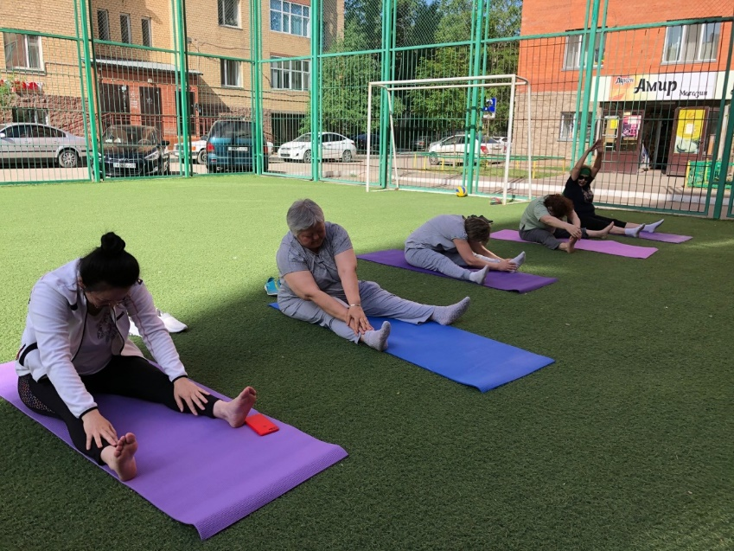
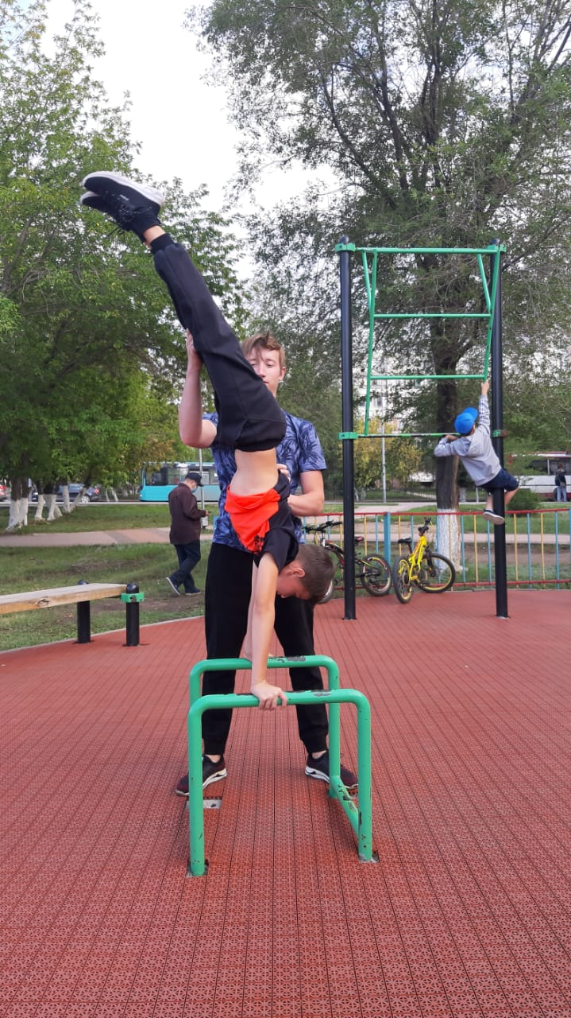
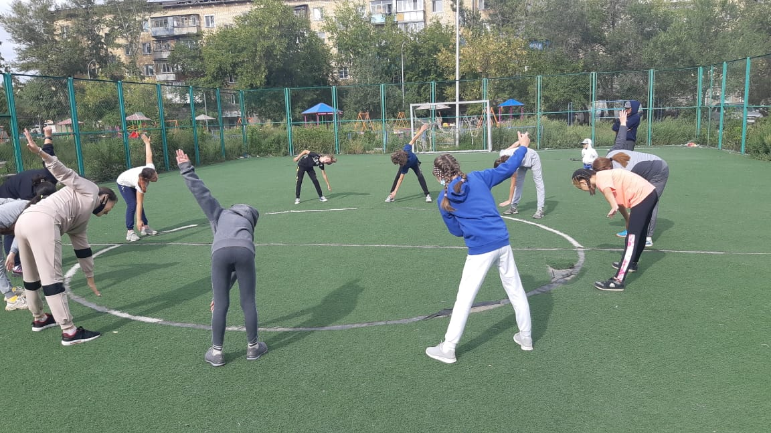
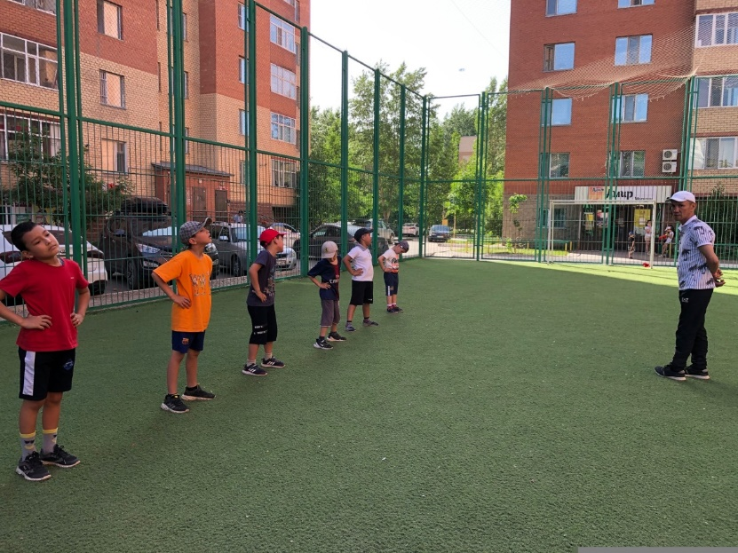
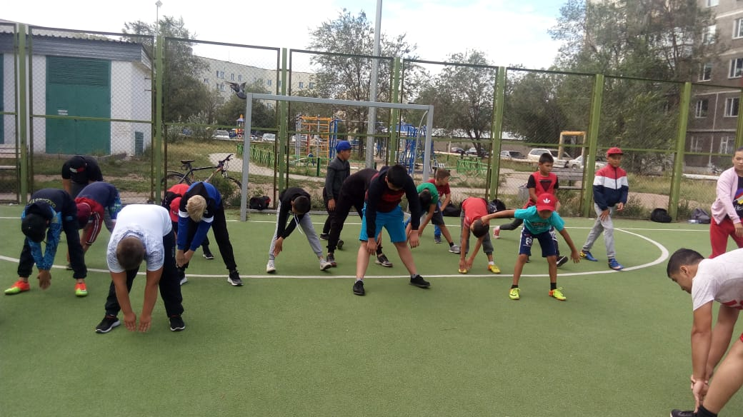
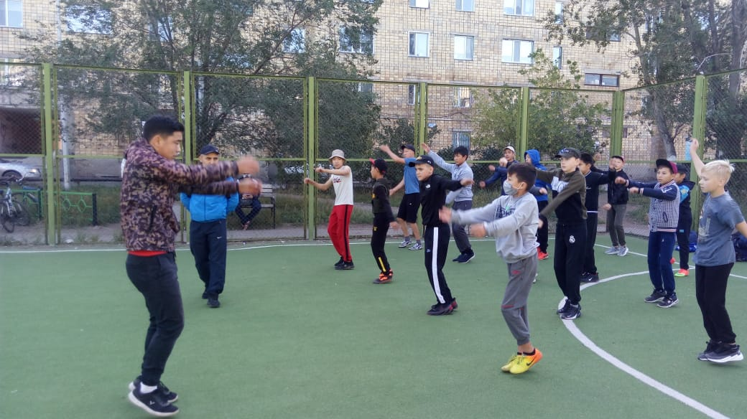
#AulaFit жобасы

Slide 9
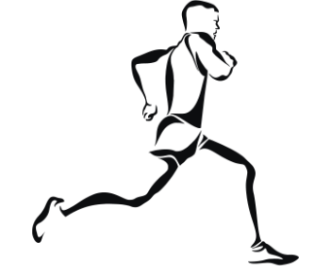
ҚАЗАҚСТАН РЕСПУБЛИКАСЫНЫҢ ТҰҢҒЫШ ПРЕЗИДЕНТІ – ЕЛБАСЫНЫҢ ТЕСТІЛЕРІ
400 мыңнан астам адам қатысады
Сынақтарды қабылдау 3 кезеңде ұйымдастырылады
үш сатыдан тұрады
Президенттік деңгей
Ұлттық деңгей
Бастапқы деңгей

Slide 10
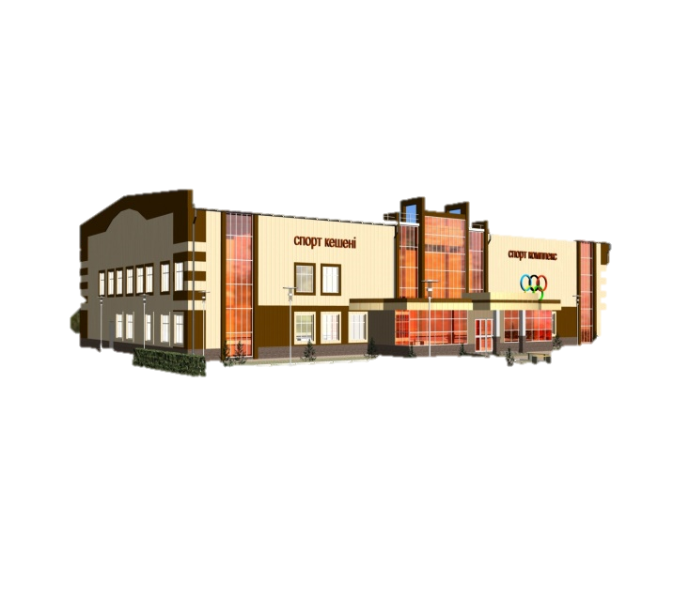
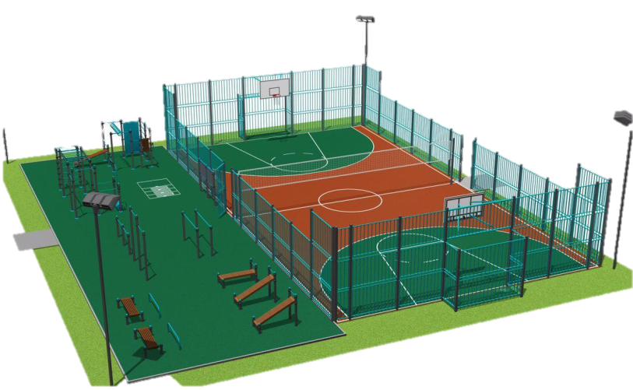
СПОРТ ИНФРАҚҰРЫЛЫМЫНЫҢ ДАМУЫ
Спорт ғимараттары санының артуы
3155
Бүгінгі күні 3155 спорттық нысан (1735 – ашық, 1420 - жабық) жұмыс істеуде, оның – 1230-ы ауылдық жерлерге тиесілі (39 %).
Спорттық инфрақұрылыммен қамтамасыз етілуі - 59 %
(2021 ж. жоспар - 60%)
3046
2966

Slide 11
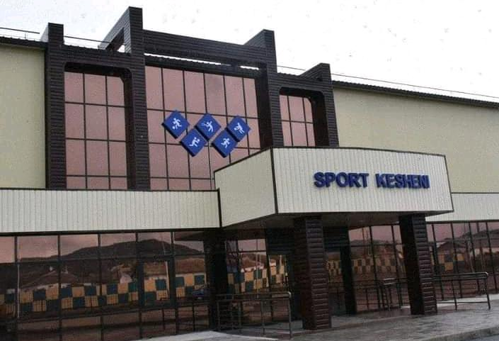
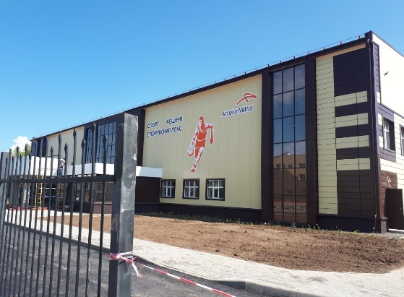
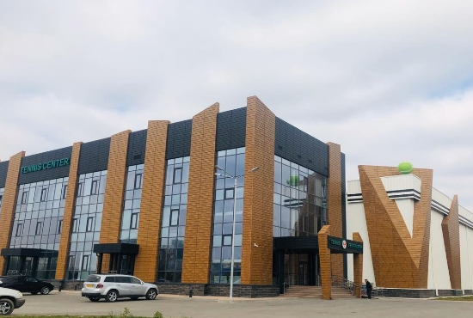
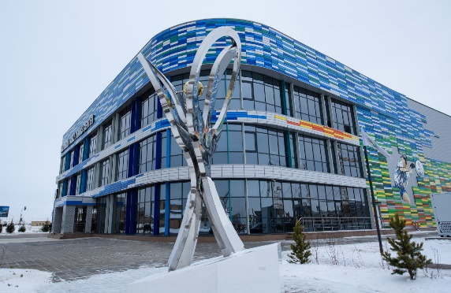
СПОРТ ИНФРАҚҰРЫЛЫМНЫҢ ДАМУЫ
2020 жылы пайдалануға берілген нысандар
Қарқаралы қаласындағы 320 орынға арналған ДШСК
Көлемі: 2437,7 ш.м.; Құны: 643 млн.тг.
Теміртау қаласындағы 320 орынға арналған ДШСК
Көлемі: 2437,7 ш.м.; Құны: 526 млн.тг.
Теннис орталығы
Көлемі: 7834,26 ш.м.; Құны: 2,2 млрд.тг.
Үстел теннисі орталығы
Көлемі: 3 365 ш.м.; Құны: 1,4 млрд.тг.

Slide 12
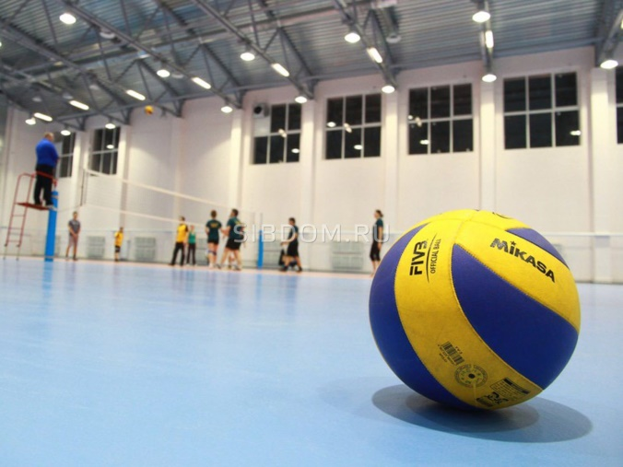
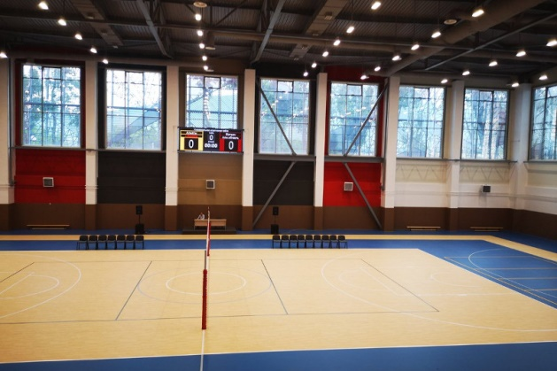
«ЖҰМЫСПЕН ҚАМТУДЫҢ ЖОЛ КАРТАСЫ» және «АУЫЛ - ЕЛ БЕСІГІ» БАҒДАРЛАМАЛАРЫ АЯСЫНДАҒЫ ЖАҢА 10 ҚҰРЫЛЫС НЫСАНДАРЫ
«Жұмыспен қамтудың Жол картасы» аясында
Шахтинск қаласында бассейні бар 160 орындық ДШСК - 772,9 млн.тг.
Жезқазған қаласындағы бассейні бар 320 орындық ДШСК - 1 млрд. 203млн. тг.
Ұлытау ауданы Қарсақбай ауылындағы 100 орындық ДШСК - 88,1 млн.тг.
Ұлытау ауданы Жезді ауылындағы 160 орындық ДШСК - 248,1 млн.тг
Нұра ауданы Нұра ауылындағы бассейніне - 195,8 млн.тг.
Қарағанды қ. Күрес орталығы аумағын абаттандыру және инженерлік желілердің құрылысына - 574,5 млн.тг.
Сәтбаев қаласындағы "Юность" стадионын қайта қалпына келтіруге - 172,2 млн.тг.
«Ауыл - Ел бесігі» бағдарламасы бойынша
Бұқар жырау ауданы Ботақара кентіндегі 320 орындық ДШСК - 569,3 млн. тг.
Қарқаралы ауданы Егіндібұлақ кентіндегі 100 орындық ДШСК - 593,8 млн.тг.
Нұра ауданы Шахтер ауылындағы жабық хоккей кортына - 170 млн.тг.

Slide 13
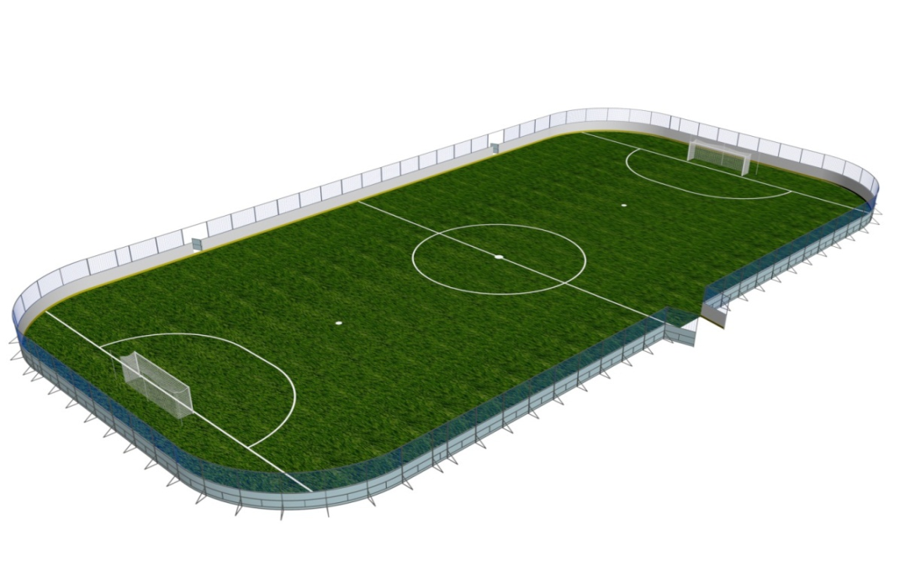
СПОРТ ИНФРАҚҰРЫЛЫМЫНЫҢ ДАМУЫ
Қ.Байшолақов атындағы спорт кешені
Облыста 333 – жасанды жабыны бар спорт алаңдары, 262 – көпсалалы хоккей корттары, 34 – стрит-воркаут алаңдары бар.
Биылғы жылы 18 – спорт алаңдары, 12 – хоккей корттары, 7 – стрит-воркаут алаңдары орнатылады
Триатлон паркі

Slide 14
СПОРТ НЫСАНДАРЫНЫҢ САНДЫҚ ЖӘНЕ САПАЛЫҚ СЫЗБАСЫ
Стадиондар – 24
Спорт сарайы – 7
Манеждер (жеңілатлет, футбол) - 8
Спорт кешендері – 82
Жүзу бассейндері – 28
Дене шынықтыру-сауықтыру кешендері – 23
Спорт залдар – 774, оның ішінде
- Мектептерде – 489
- орта арнаулы оқу орындарында– 47
- жоғары оқу орындарында – 15
және жаттығу залдары – 223
Көпсалалы хоккей корттары – 262
Ашық теннис корттары – 57
Спорт алаңдары – 951, оның ішінде
- Жасанды жабындысы бар алаңдары – 333
Street-Workout алаңдары – 34
Кәсіби деңгей
Мамандандырылған
Шектеулі
Бастапқы, ашық, қолжетімді

Slide 15
 | Балалар саны (4-17 жас) | Спорт секциялары мен үйірмелерде айналысатын балалар саны (4-17 жас) | Мемлекеттік спорттық тапсырыс |  | Кәсіби спорттан бұқаралық спортқа қайта бөлінген қаражат (мың теңге)
 |  |  | Қамтылатын балалар саны (4-17 лет) | 2021 ж. 8 айға арналған қаржыландыру мөлшері (мың теңге) | Барлығы | оның ішінде мемлекеттік және мемлекеттік спорттық тапсырыстарға қайта бөлінген сома | оның ішінде спорт объектілерін салуға және жөндеуге қайта бөлінген сома | оның ішінде бұқаралық -спорттық іс-шараларға бөлінген сома
Жоспарланған қаржыландыру сомасы мен балалардың пайызға шаққандағы қамтылуы | 206 913 | 179 815 87 % | 7 914 4% | 1 000 911 | 2 800 000 | 1 000 911 | 1 512 086 | 287 003

Slide 16
Назарларыңызға рақмет!

